Slide 1

Алтынньы 25 күнэ – ТЫЛ УЛУУ МААСТАРА Петр Николаевич Тобуруокап төрөөбүт күнэ

Slide 2
Народнай поэт Алгыс поэматыттан:
«Туругура, тупса тур,
Тирэҕирэ, чиҥии тур,
Тоҕойдору туораан ис,
Арҕастары ааһан ис,
Саргы дьайаан, сахам тыла,
Сарыал санаа – сахам тыла!”

Slide 3
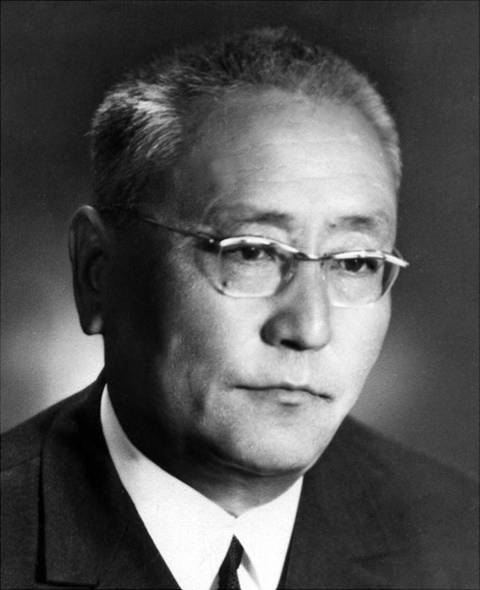
Норуодунай бэйиэт олоҕун кэрчиктэрэ
1917 сыллаахха алтынньы 25 күнүгэр Үөһээ Бүлүү Өргүөт сиригэр төрөөбүт.
1928 сыллаахха Куорамыкыга бастакы кылааска үөрэнэ киирэр.
1934-37 сылларга Бүлүүтээҕи учуутал техникумугар үөрэнэр.
Киирбит сылыгар бастакы хоһооно бэчээккэ тахсар.
1937 сылтан кэргэнинээн Евгения Васильевналыын учууталлар.
1941 Тойоку ситэтэ суох оскуолатыгар дириэктэр.

Slide 4
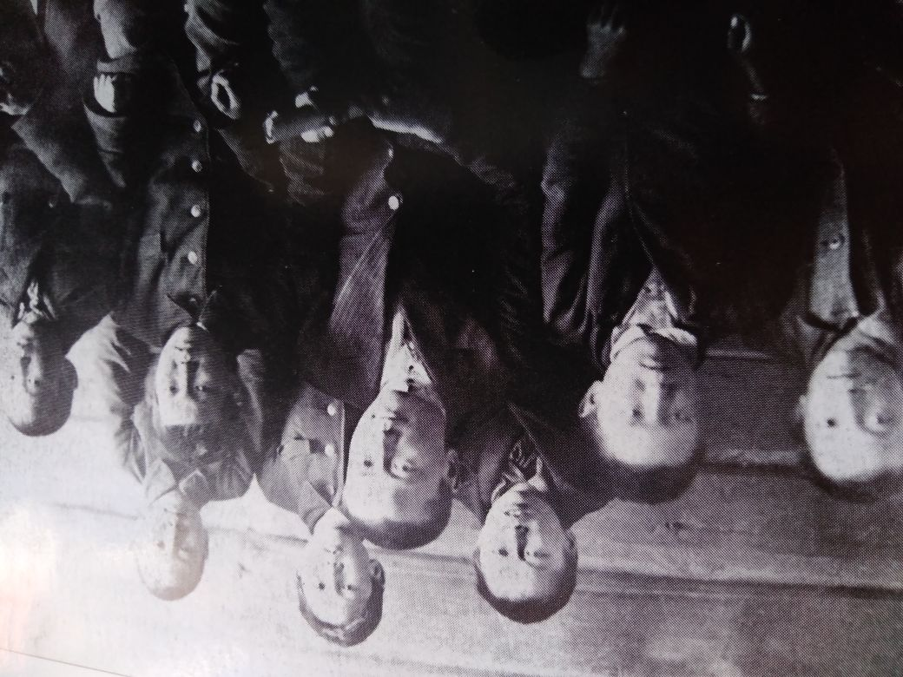
Петр Тобуруокап бастакы үөрэнээччилэринээн

Slide 5
Учууталым туһунан ахтыы:
«Арай биирдэ Петр Николаевич бүлүүһэҕэ туох эрэ тутуурдаах киирдэ. Көрбүппүт, обургу соҕус собо уҥуоҕа, төбөтүн уҥуоҕа кытта бүүс-бүтүннүү бүтүн сылдьар. Этэ биир да суох.
Дьэ онно кэпсээтэ, ити балыгын кымырдаҕас оргулугар укпутун туһунан. Уонна төһө эрэ өр буолан баран бу ылбыт. Сэрэнэн-сэрэнэн аҕай. Онтуката бу сылдьар.
Бу собо уҥуоҕа, лапчаана, төбөтүн кыракый уҥуохтара туох диэн ааттаахтарын тус-туспа кэпсээн, быһааран биэрдэ. Дьэ эрэ, эһиги кимтэн эмит, хаһан эмит итинниги истибиккит, билбиккит дуо?!»
Такасаев Р.Т. – экономист, юрист

Slide 6
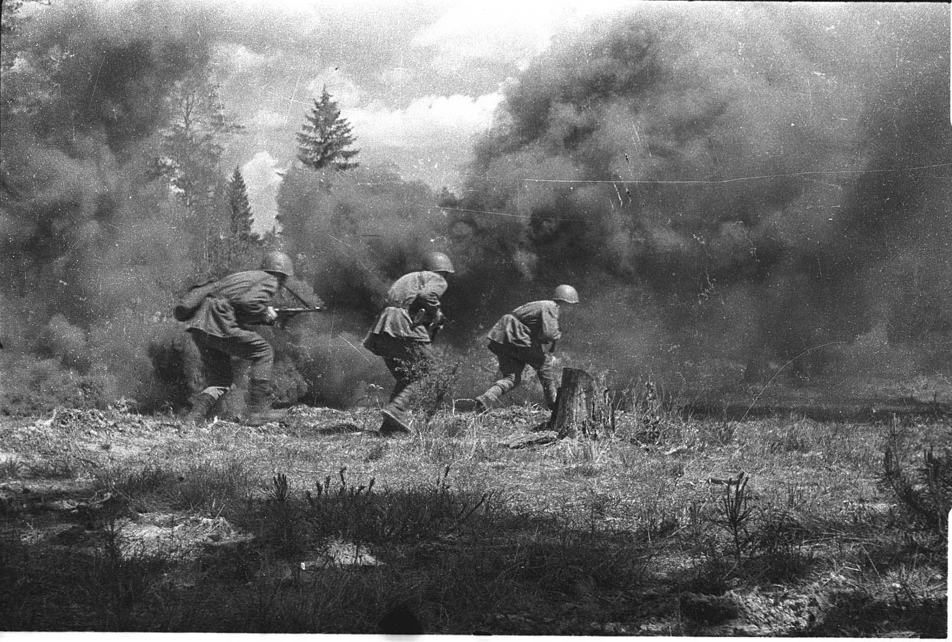
АҔА ДОЙДУ УЛУУ СЭРИИТЭ САҔАЛАНАР

Slide 7
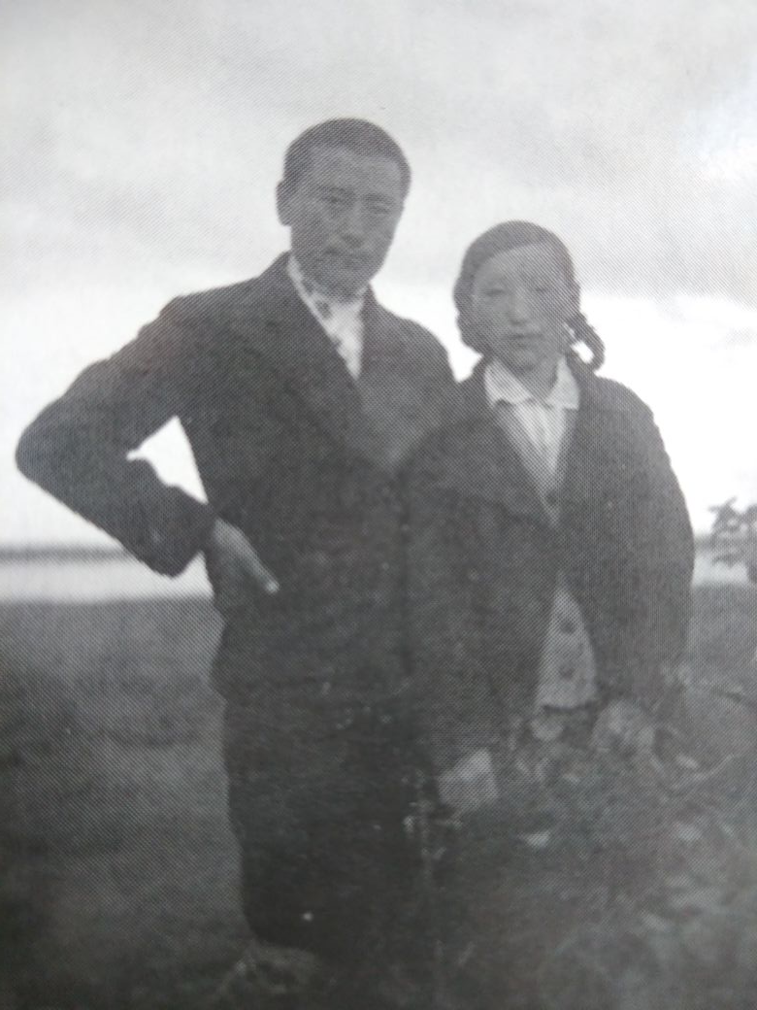
Фроҥҥа атаарыы. 1942 сыл, бэс ыйын 23 күнэ, сарсыарда 6ч.30 м. Өргүөт бөһүөлэгэ.

Slide 8
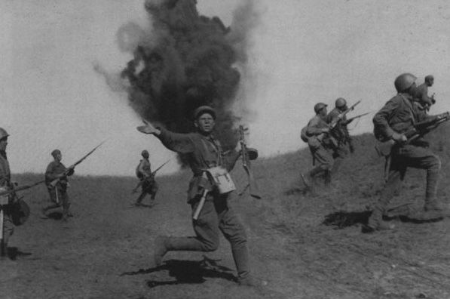
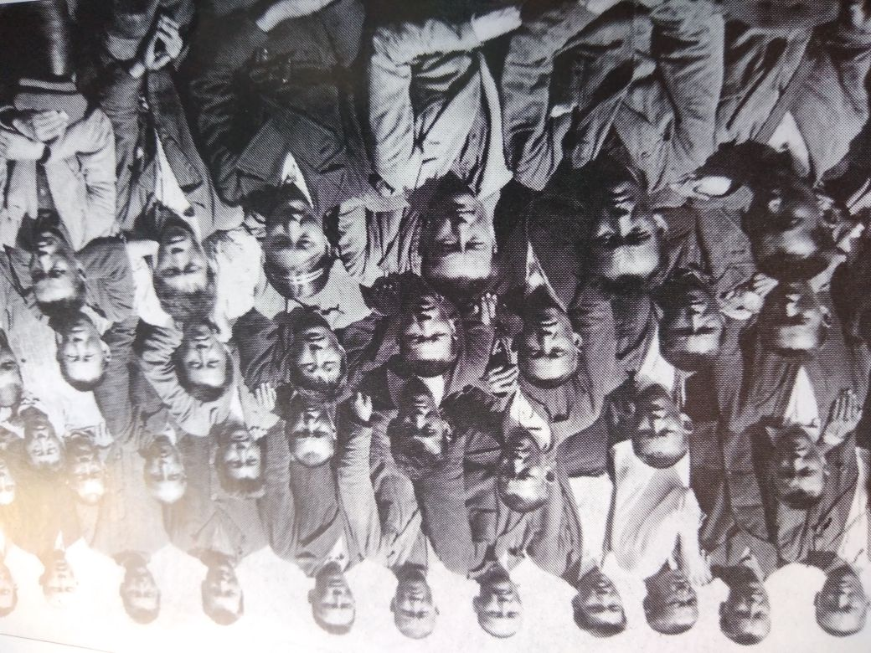
Сэриигэ баран эрэр Туобуйа нэһилиэгин дьонун кытта

Slide 9
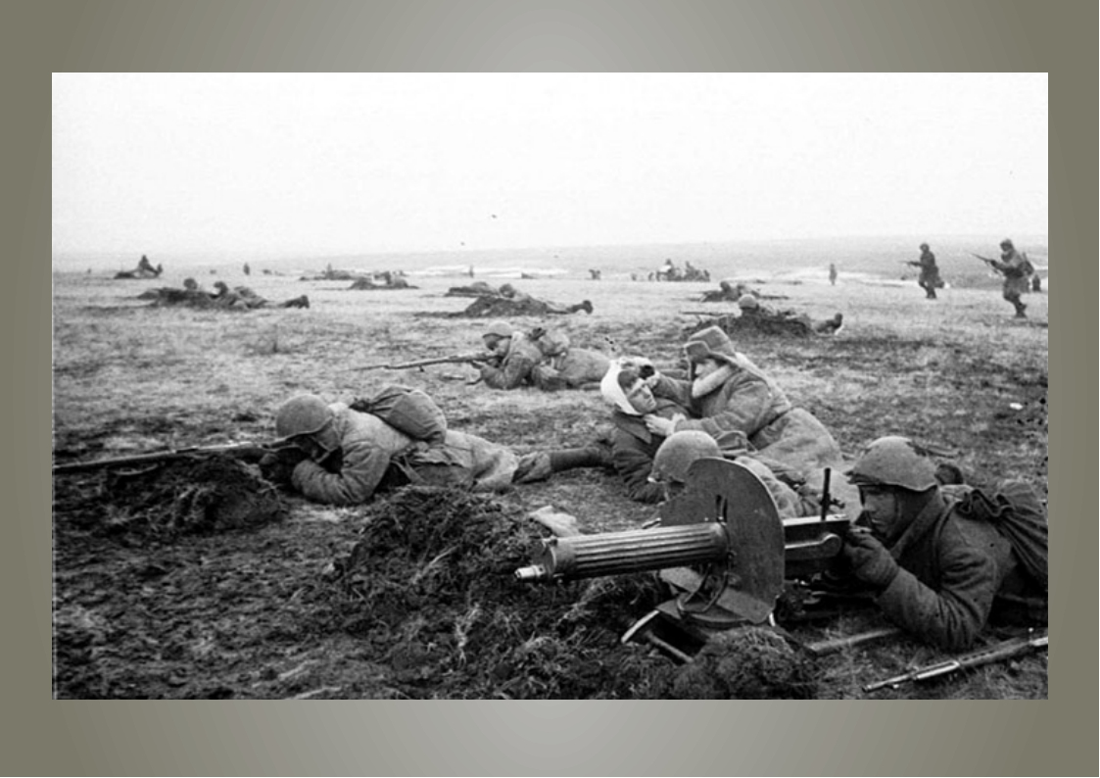
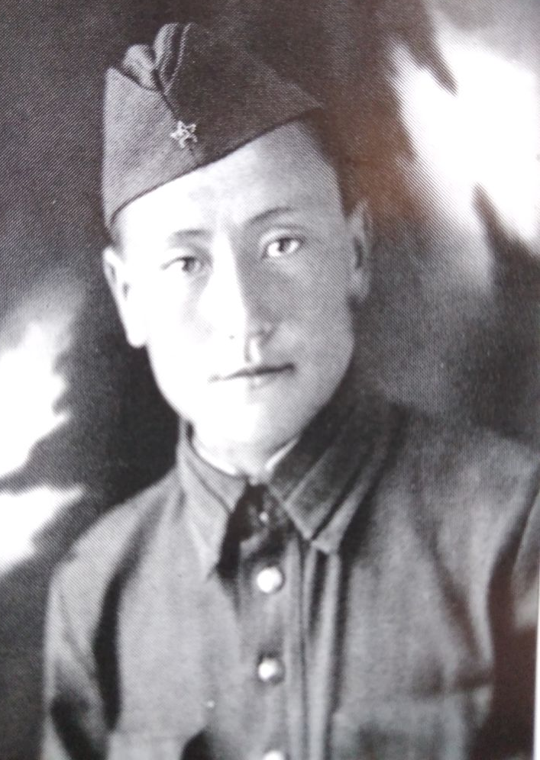
Сталинград фронун саллаата, пулеметчик Петр Тобуруокап. 1942 сыл.

Slide 10
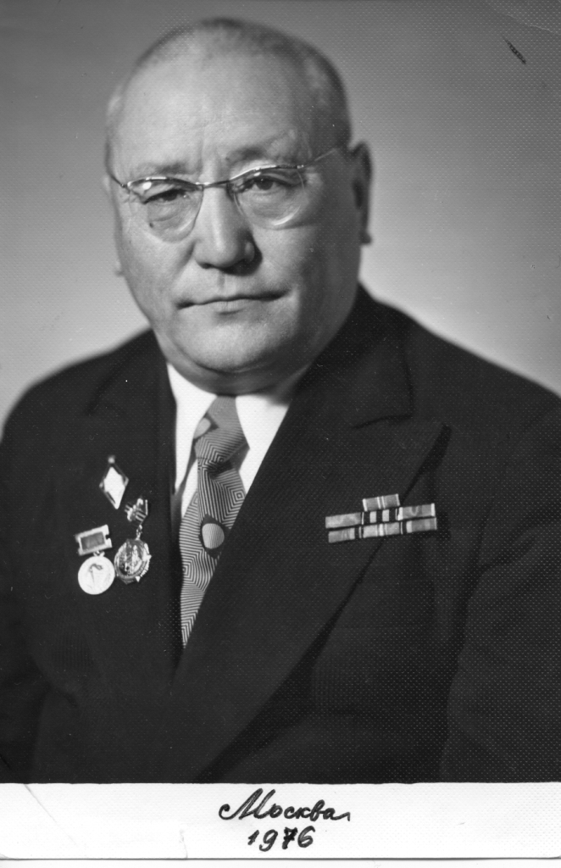
Сэрии кэннинээҕи олоҕун кэрчиктэрэ
1945 сылтан ССКП чилиэнэ.
1960 Москубаҕа литературнай институту бүтэрэр.
1976-79 Литературнай институкка учууталлыыр.
1979 сылтан идэтийбит суруйааччы.
2001 сыл кулун тутарыгар 83 сааһыгар олохтон барар.

Slide 11
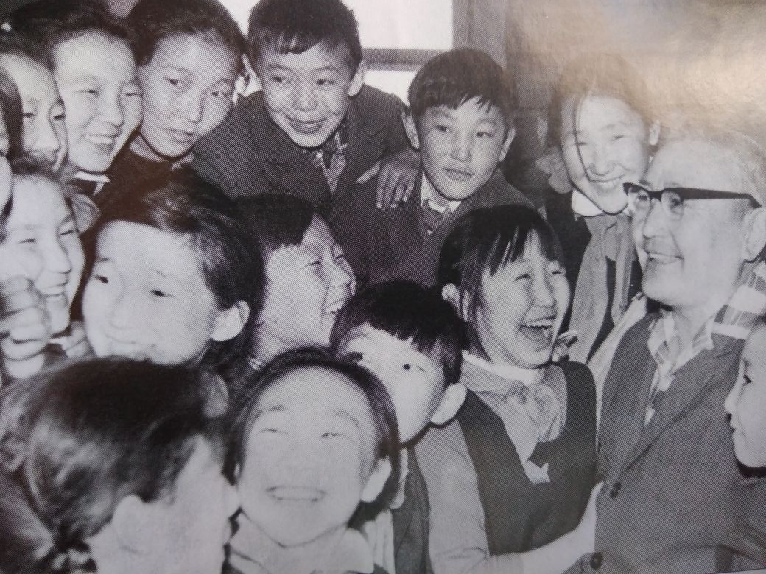
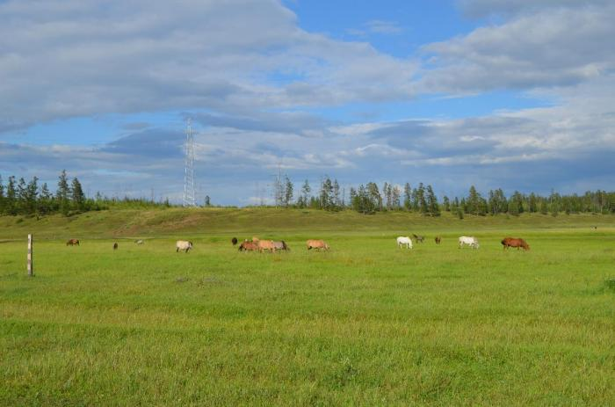
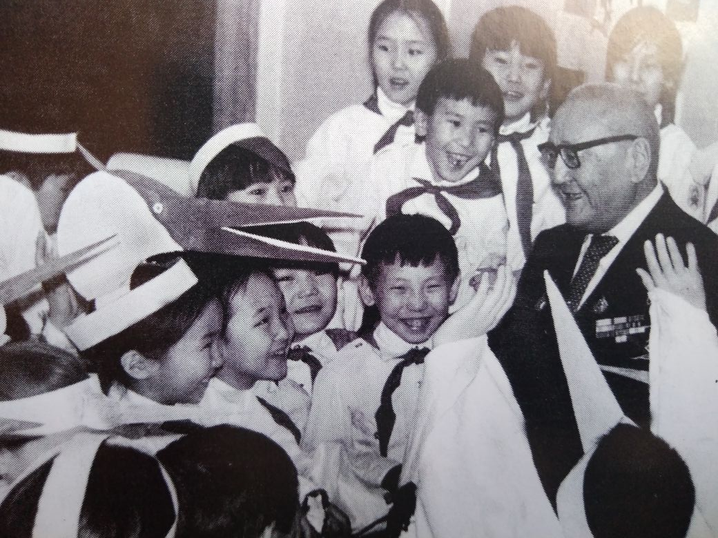
Норуот бэйиэтэ - оҕо аймах тапталлаах доҕоро этэ

Slide 12
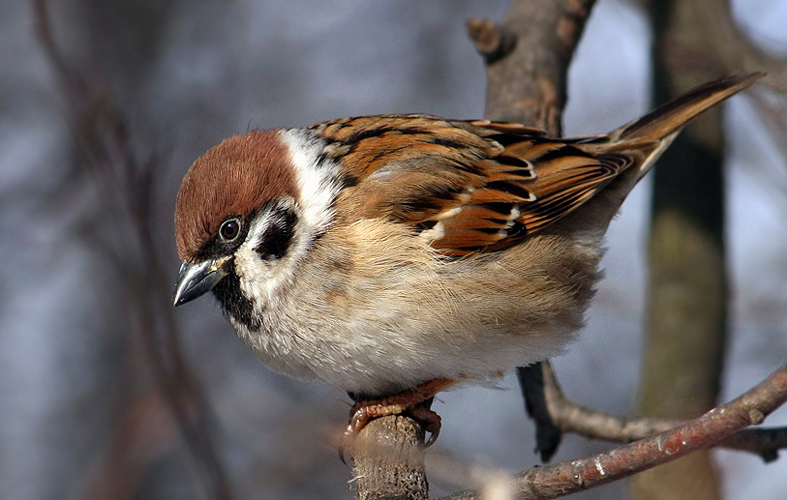
Чыычаах кыратын, түргэнин поэт күүһүрдэр эбиискэ көмөтүнэн тиэрдэр:
«Кып-кыра чычып-чаап
Хап-хара харахтаах,
Кып-кыра чычып-чаап
Сып-сытыы тумустаах,
Кып-кыра чычып-чаап
Чап-чараас кынаттаах,
Кып-кры чычып-чаап
Чыып-чаап ырыалаах»

Slide 13
«Улаатарым буоллар мин
Оскуолаҕа барыа этим,
Кинигэбин, тэтэрээпин
Киртиппэккэ тутуо этим.
Учууталым кэпсэлин
Чуумпураммын истиэҕим,
Эҥин араас дьиктини
Эбии билэн иһиэҕим...»

Slide 14
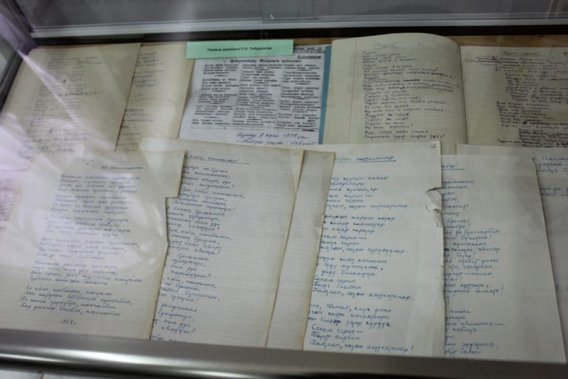
Илиитинэн суруйбут хомуурунньуктара

Slide 15
«Хоһоону суруйуу
Уһун муҥ, улуу дьол аргыстаах,
Хас хоһоон барыта сүрэхтэн
Эт тардан, хаан хабан тахсыахтаах!»
Бүөтүр Тобуруокап

Slide 16
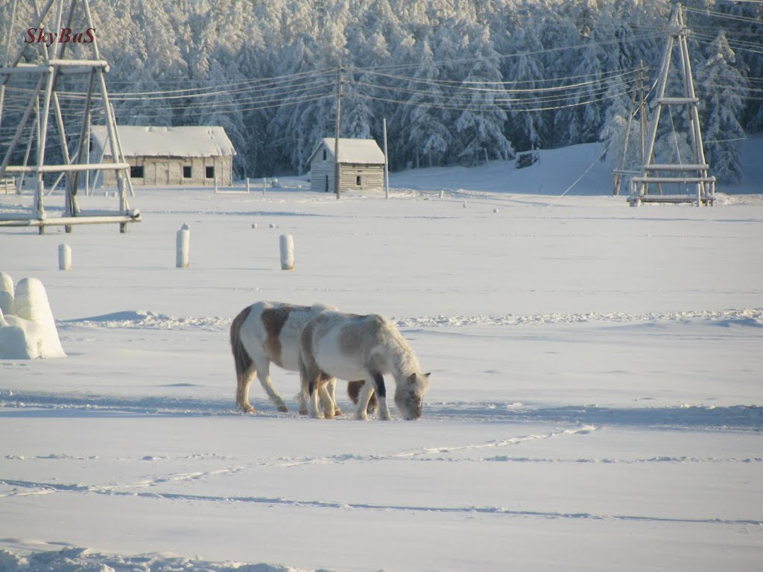
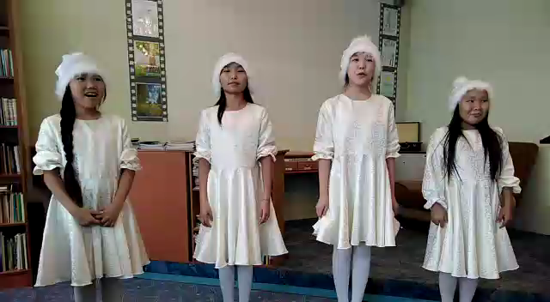
««Хаар» поэманы олус сөбүлүүбүн” В.П.Харлампьев –Хара Лааҥкы

Slide 17
«Тобуруокабы ханнык эрэ жанрга, кыараҕас ыырга кыбытар, хаайар уустук.Уран, бэргэн санаалар ох саа оноҕоһун курдук күөх халлаан көҥүлүгэр көччүйэллэр. Наҕыл, намчы хоһооннор хатыҥ тыыннаах лабааларыгар илигирии иилистэн саһарҕанан саатыыллар. Сыыдам таба буоланнар уу урсунунан көҕүтүһэ көтөллөр...»
К.Д.Уткин – философскай наука дуоктара, профессор

Slide 18
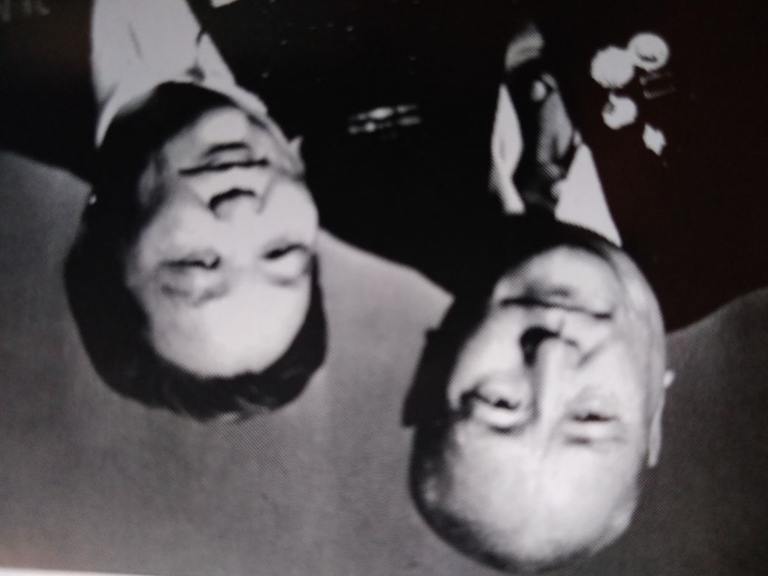
Олоҕун аргыһынаан истиҥ-иһирэх сыһыаннаахтара

Slide 19
«Биһиги, тыа оҕолоро, Петр Николаевичтаах Евгения Васильевна бэйэ-бэйэлэригэр сыһыаннарыгар киһи киһиэхэ дириҥ тапталын, убаастабылын маҥнай көрбүппүт, хайдах курдук бэйэ-бэйэлэригэр болҕомтолоохторун, нарын сыһыаннаахтарын. Учуутал уруокка эрэ буолбакка, ханна баҕарар тутта-хапта, саҥара сылдьарынан, бэйэтин сыһыанынан, сайдыытынан тулалыыр дьонугар, үөрэтэр оҕолоругар дьайарынан дириҥ өйдөбүлү, улахан үөрэҕи хаалларар эбит.»
Ильина А.Н. – норуот үөрэҕириитин туйгуна,
Таатта улууһун үөрэх тэрилтэтин үлэһитэ

Slide 20
Бүөтүр Тобуруокап 345 хоһооно
ылбаҕай тыллаах ырыа буолбута

Slide 21
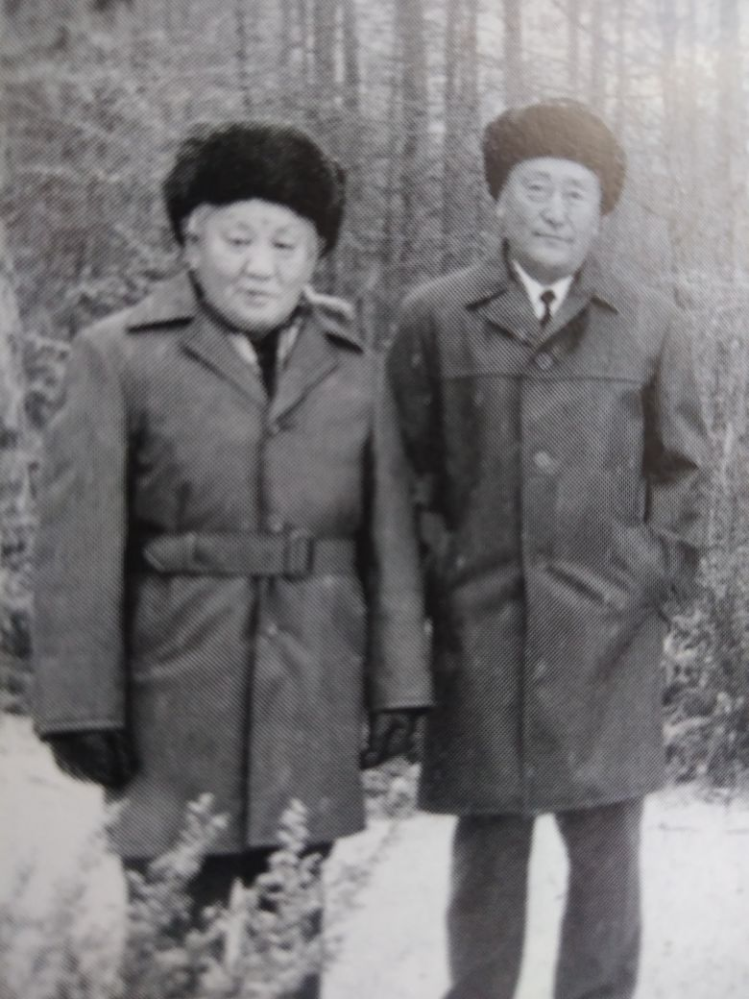
Саха Республикатын норуодунай артыыһа Христофор Максимовтыын. 1972 сыл, Нам сэлиэнньэтэ
«Петр Тобуруокап мелодист Христофор Максимовтыын күөрэгэй чыычаахтыы көҥүл дайбыттара, алар тыа саҕатынан сэргэ айаннааннар ыллам ыччаты ырыаҕа уһуйбуттара. Уопсай ырыалара сүүрбэччэ...»
«Көмүстүйэ доҕорбор»
«Күнү кытта оонньуубут»
«Өндүрүүскэ тиэтэйбэт»
«Хаппытыан»
«Ыыт миигин»
«Эйигин кыыһырыа диэбэккэ»
«Хаһан эрэ көрсүөхпүт»
«Сөрүүн киэһэ хомуһа»
«Туллуктуура Маарыйа»

Slide 22
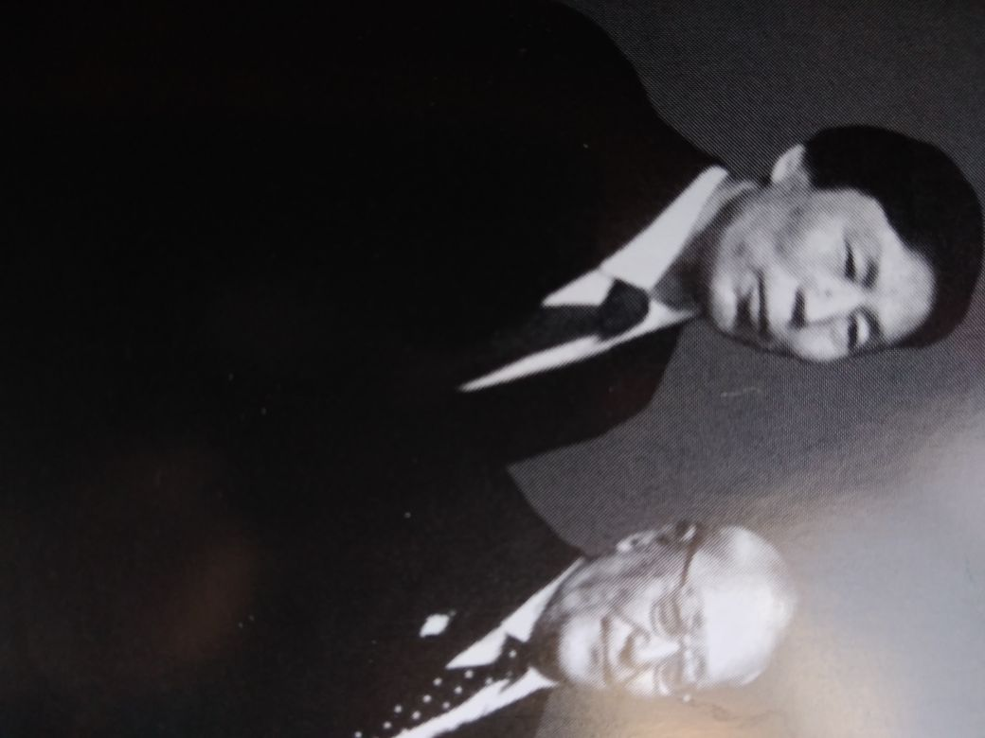
Биллиилээх самодеятельнай композитор, ырыаһыт Аркадий Алексеевтыын
Ылбаҕай ырыанньык бэйиэт Аркадий Алексеевтыын саха аймаҕы саатаппыт, сайыннарбыт сыллара уран уос номоҕор олоро сылдьар:
«Күөрэгэйдиин көрсүһүү»
«Күөгэһэр лабаалар»
«Мутукча сыта»
«Маҥан мастар»
«Таптаатым, эйигин, таптаатым»
«Чэмэлиинэ»
«Чараҥ ырыата»
«Таптыырга буруй суох»
«Эйигин кыыһырыа диэбэккэ»

Slide 23
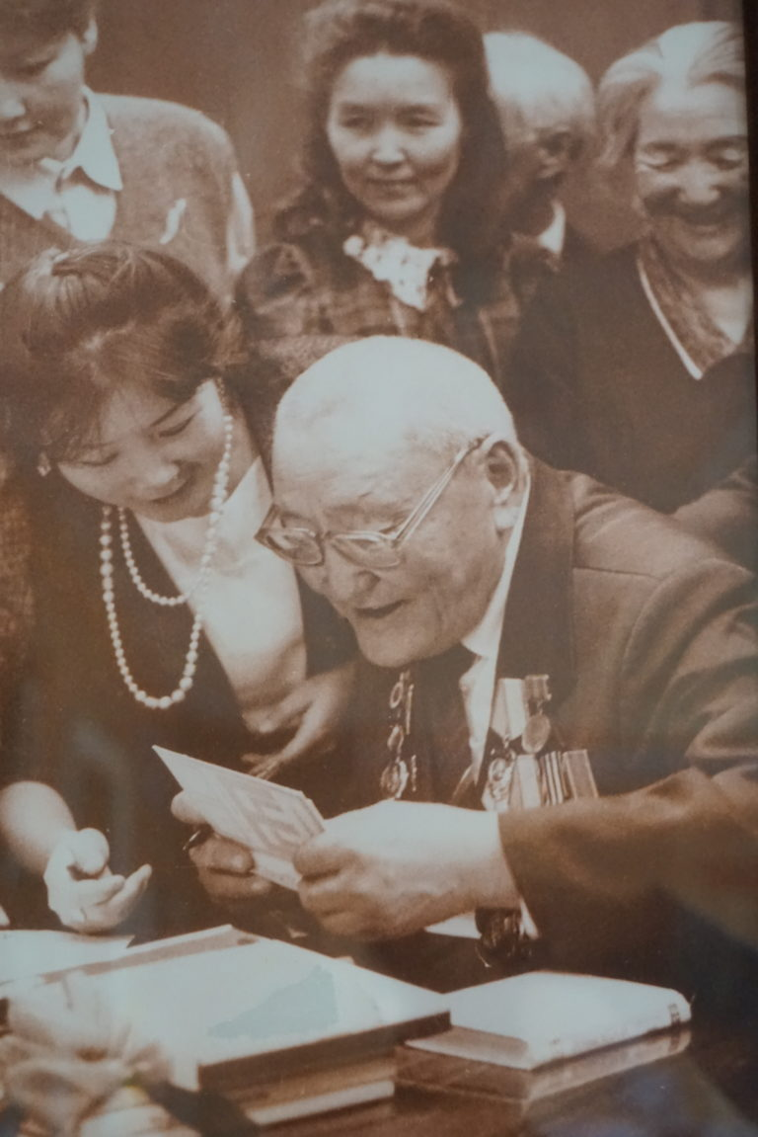
«Ханнык да кэмҥэ, хаһан баҕарар театр, кулууптар үрдүк муосталарыгар, сайылыктар тэлгэһэлэригэр, ходуһаларга дьон мустар сиригэр сахалыы ырыа дьиэрэйэр.
Ол ырыаларга сүрэхтэр кэпсэтэр кэмнэрин таба туппут, мутукча чэбдигинэн илгийэр дьикти сытын илдьэ сылдьар, олоҕу-дьону умсугуйа таптаабыт сүдү поэппыт ырыалара баар буолуо…»
В.К.Ксенофонтов,
педагогическай үлэ бэтэрээнэ

Slide 24
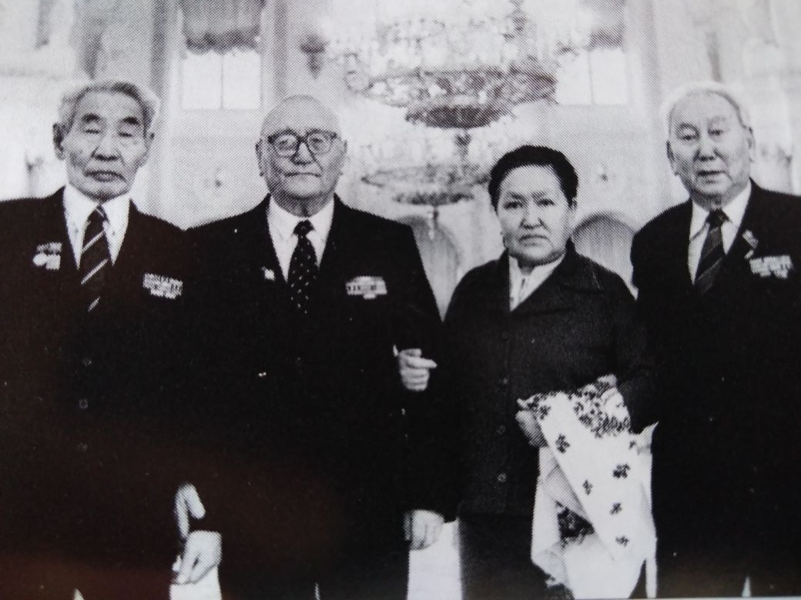
Россия суруйааччыларын алтыс съеһэ. Москуба куорат, 1985 сыл.

Slide 25
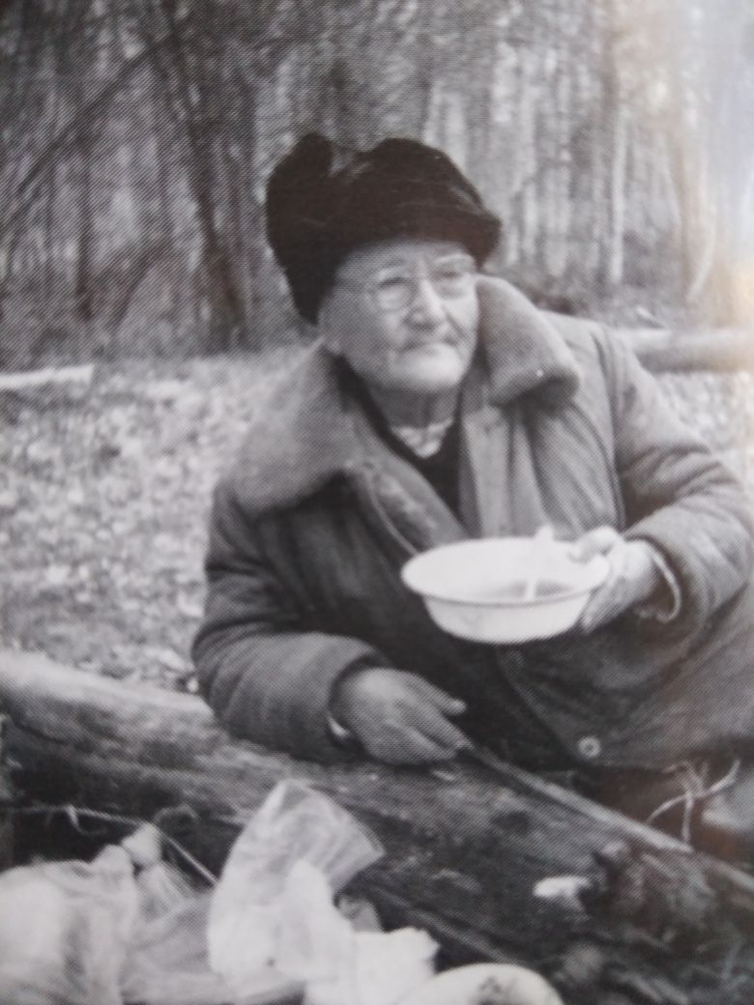
Бэйиэт Айылҕа сырдык тыыныгар бигэнэн, биһиктэнэн иитиллибитэ сэрэйиллэ сылдьар.
Айылҕа толорсор, дьүөрэлэһэр үгэстэрин этигэр-хааныгар иҥэрбитэ айымньыларыгар бигэтик биллэр.

Slide 26
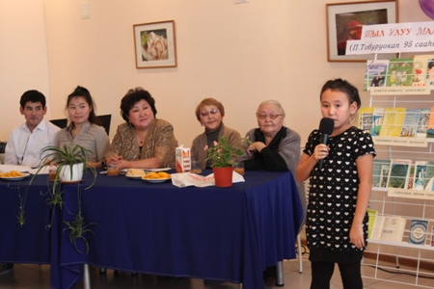
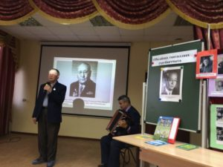
Норуот бэйиэтин Сырдык аатын үйэтитии

Slide 27
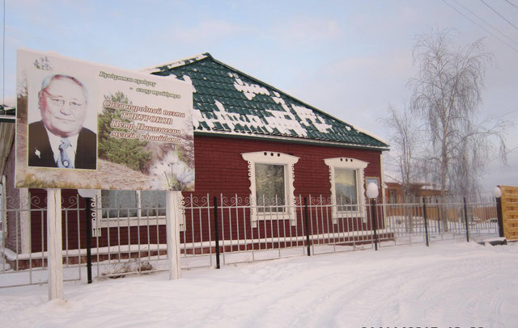
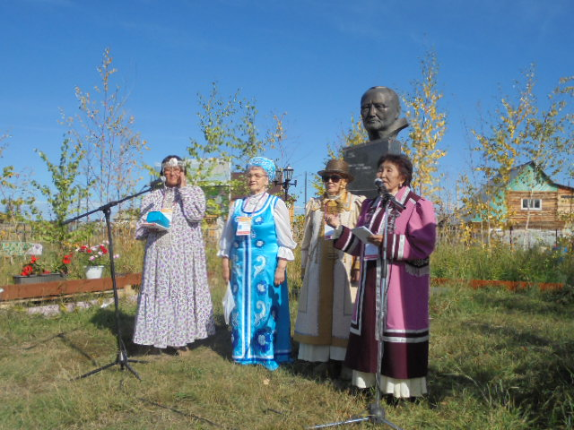
Бэйиэт дойдутугар үгэс быһыытынан ыытыллар тэрээһин

Slide 28
Кэнчээри ыччакка Бастыҥ баҕата, Кэс тыла
«Өлбөт-сүппэт үс ырыаны
Арай мин айан кээһиим -
Үс Ньургун Боотурдары
Төрөппүттүү саныа этим.
Үс сырдык кэриэс санааны
Бар дьоммор этэн кээһиим,
Үс кустуктаах халлааны
Айбыт тэҥэ саныа этим.
Дьон өрүү таптаан уура сылдьар
Үс туомун арай биэриим,
Биир бэйэм үс дууһалаах,
Үс үйэлээх буолуо этим...»

Slide 29
Туһаныллыбыт литература:
Саха народнай поэта Петр Тобуруокап: Ахтыылар, ыстатыйалар. – Дьокуускай: Бичик, 2004. – 336 с.
Айымньылар/Бүөтүр Тобуруокап. – Дьокуускай: Бичик, 2010. –с.

